Slide 2
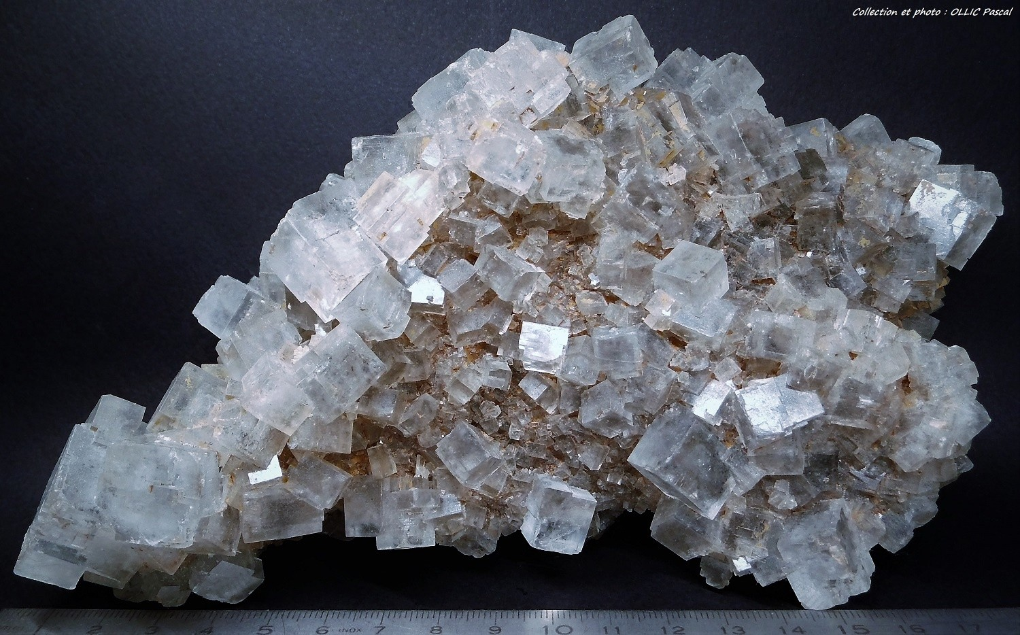
Halite (sel alimentaire) formant de gros cristaux
https://www.geoforum.fr/topic/1825-mineraux-de-pologne/page/3/

Slide 3
Arrangement microscopique dans les cristaux de halite.

Slide 5
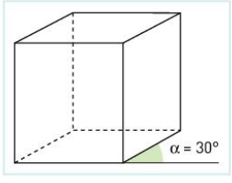
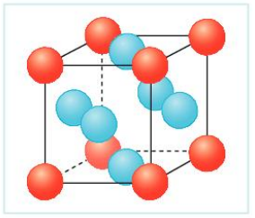
Dessiner la maille :
Ions sur les bords
Ions sur les noeuds
Cube en perspective
cavalière avec angle de
fuite α = 30° et coefficient de perspective k = 0,5
Cube avec les ions placés.

Slide 6
Paramètre de maille (a) : Arête du cube délimitant la maille.
Population (N) : Nombre d’entités contenues dans une maille.
Coordinence : Nombre d’entités tangentes à une entité donnée.
Condition de tangence : Condition remplie par le paramètre de maille pour assurer la tangence des entités dans le cristal.
Compacité (η) : Rapport entre le volume occupé par les entités de la maille et celui de la maille elle-même.

Slide 7
Paramètre de maille (a) : Arête du cube délimitant la maille.
Population (N) : Nombre d’entités contenues dans une maille.
Coordinence : Nombre d’entités tangentes à une entité donnée.
Condition de tangence : Condition remplie par le paramètre de maille pour assurer la tangence des entités dans le cristal.
Compacité (η) : Rapport entre le volume occupé par les entités de la maille et celui de la maille elle-même.

Slide 8
Paramètre de maille (a) : Arête du cube délimitant la maille.
Population (N) : Nombre d’entités contenues dans une maille.
Coordinence : Nombre d’entités tangentes à une entité donnée.
Condition de tangence : Condition remplie par le paramètre de maille pour assurer la tangence des entités dans le cristal.
Compacité (η) : Rapport entre le volume occupé par les entités de la maille et celui de la maille elle-même.

Slide 9
Paramètre de maille (a) : Arête du cube délimitant la maille.
Population (N) : Nombre d’entités contenues dans une maille.
Coordinence : Nombre d’entités tangentes à une entité donnée.
Condition de tangence : Condition remplie par le paramètre de maille pour assurer la tangence des entités dans le cristal.
Compacité (η) : Rapport entre le volume occupé par les entités de la maille et celui de la maille elle-même.

Slide 11
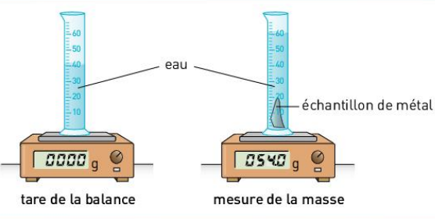
$$ρ=\frac{m}{V}=\frac{NM}{N_{A}a^{3}} a=2\sqrt{2}r$$
$$r= \frac{1}{2\sqrt{2}}\sqrt[3]{\frac{NM}{N_{A}ρ}}$$
Échantillon
d’aluminium
$${\left(\frac{∆r}{r}\right)}^{2}={\left(\frac{1}{3}\frac{∆ρ}{ρ}\right)}^{2}= \frac{1}{9}\left({\left(\frac{∆m}{m}\right)}^{2}+{\left(\frac{∆V}{V}\right)}^{2}\right)$$

Slide 13
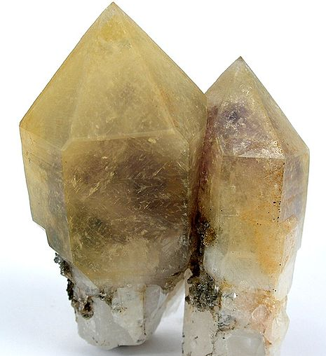
Quartz
Halite

Slide 14
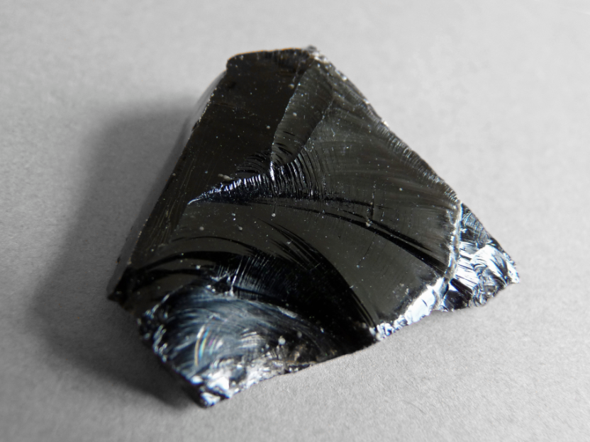
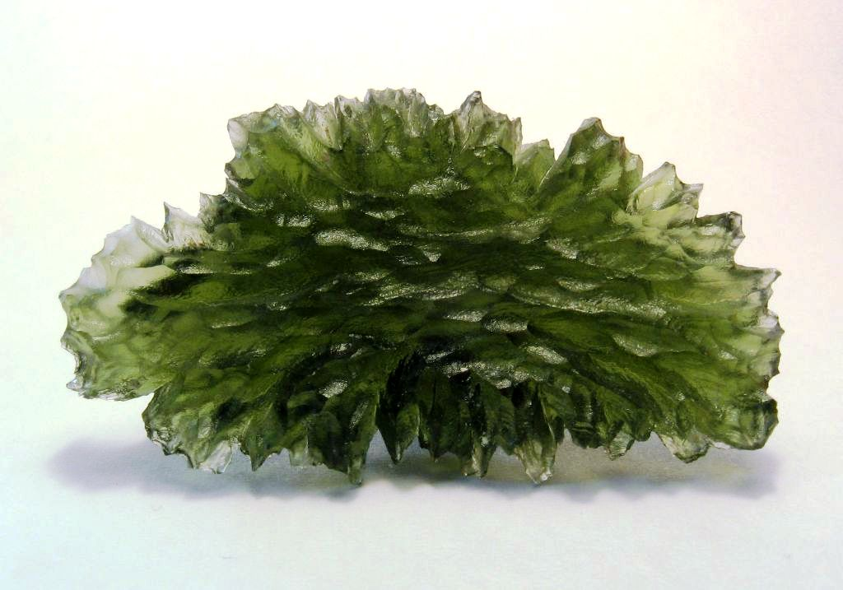
Obsidienne
Moldavite

Slide 15
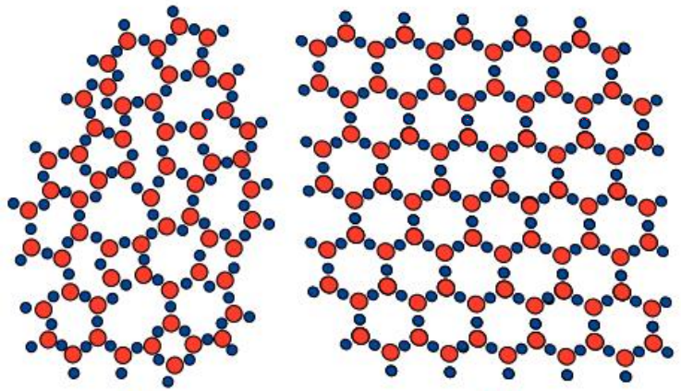
Solide amorphe : Solide constitué d’entités dont la structure macroscopique ne présente pas d’organisation répétée.
Si
O
Silice amorphe
Silice cristalline

